Slide 1

Enquête «à l’écoute de nos hôtes» 2013-2014
Analyse descriptive
Valais

Slide 2
Contenu
Rappel du contexte de l’enquête et de la collecte des données
Profil des répondants
En amont du séjour
Le séjour et les activités pratiquées
La satisfaction des visiteurs
L’image de la destination

Slide 3
Rappel du contexte de l’enquête et de la collecte des données

Slide 4
Lancer une enquête sur le plan cantonal :
les objectifs de l’Observatoire Valaisan du Tourisme
Se doter de données globale acquises de façon homogène sur l’ensemble du canton
Répondre aux attentes des acteurs touristiques qui souhaitent mieux connaître leur clientèle et permettre une comparaison de leurs performances

Slide 5
Organisation : Lieux d’enquêtes
Bas – Valais (7 destinations): Verbier, Salvan, Champéry…
Valais Central (14 destinations) : Thyon, Anzère, Sion, Crans…
Haut – Valais ( 14 destinations): Zermatt, Visp, Grächen…
Minimum 2 coéquipiers / destinations
La période de collecte de données s’est étalée entre le 20 décembre 2013 et la mi-septembre 2014

Slide 6
Organisation
L’enquête via le questionnaire
5 langues
  Français
  Allemand
  Anglais
  Italien
  Néerlandais
Thèmes abordés
  Informations générales et personnelles
  Les dépenses
  Satisfaction et impression générale
  La prise de décision
  La réservation
  Les activités

Slide 7




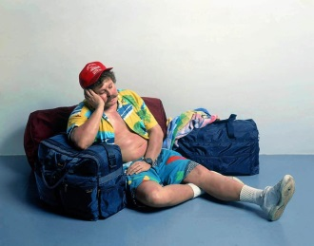



Le succès de la collecte des données dépend autant du team d’enquêteurs que de la collaboration active des stations
-
+
Attitude proactive exigée de la part des enquêteurs
Soutien et collaboration attendue des stations
Pas suffisamment d’implication de l’Office du tourisme dans le processus de collecte
Conditions de collecte rendues difficile
L’Office du tourisme fait le relais auprès des prestataires de la station
Les enquêteurs travaillent dans des conditions propices pour inciter les hôtes à répondre

Slide 8
Profil des répondants

Slide 9
Pays de domicile des répondants – Hiver/Été: Valais vs salzburgerland

Slide 10
Tranches d’âges des répondants
Moyenne hiver/été: 45 ans
Moyenne hiver: 42.1 ans
Moyenne été: 48.9 ans
n = 988 - 5606

Slide 11
Tranches d’âges des répondants - Hiver/Été :
Valais vs Salzburgerland
Moyenne Valais: 45 ans
Moyenne Salzburgerland: 43.5 ans

Slide 12
Branche professionnelle des répondants
n = 973- 5600

Slide 13
Accompagnants avec lesquels séjournent les répondants
n = 1004 - 5710

Slide 14
Accompagnants avec lesquels séjournent les répondants - Hiver/Été:
Valais vs Salzburgerland

Slide 15

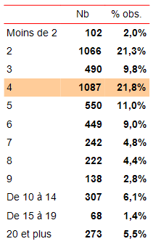
Nombre de personnes (y compris le répondant) qui participent au séjour
Hiver
Été
n = 4994
n = 998

Slide 16
Connaissance de la région de la part des répondants
n = 929 - 5456

Slide 17
En amont du séjour

Slide 18
Canaux d’informations utilisés par les répondants : Hiver/Été
n = 5103

Slide 19
Canaux d’informations utilisés par les répondants : Hiver
n = 4198

Slide 20
Canaux d’informations utilisés par les répondants : Été
n = 905
Notes:
Idem internet groupé

Slide 21
Canaux d’informations utilisés par les répondants - Hiver/Été :
Valais vs Salzburgerland

Slide 22
Organisations auprès desquelles les répondants ont réservé leurs hébergements
n = 705 - 3779

Slide 23
Organisations auprès desquelles les répondants ont réservé leurs hébergements - Hiver/Été : Valais vs Salzburgerland

Slide 24
Moyens utilisés par les répondants pour réserver leurs hébergements
n = 769 - 4347

Slide 25
Moyens utilisés par les répondants pour réserver leurs hébergements - Hiver/Été: Valais vs Salzburgerland

Slide 26
Période d’anticipation du choix de la destination des répondants
n = 971 - 5539

Slide 27
Période d’anticipation du choix de la destination des répondants - Hiver/Été : Valais vs Salzburgerland

Slide 28
10 principaux critères justifiant le choix de cette destination par les répondants en hiver : Valais vs Salzburgerland

Slide 29
10 principaux critères justifiant le choix de cette destination par les répondants en été : Valais vs Salzburgerland

Slide 30
Le séjour et les activités pratiquées

Slide 31
Types d’hébergements dans lesquels séjournent les répondants
n = 1021- 5839

Slide 32
Types d’hébergements dans lesquels séjournent les répondants - Hiver/Été Valais vs Salzburgerland

Slide 33
Catégorie des hébergements dans lesquels séjournent les répondants
n = 855 - 4734

Slide 34
Catégorie des hébergements dans lesquels séjournent les répondants - Hiver/Été Valais vs Salzburgerland

Slide 35

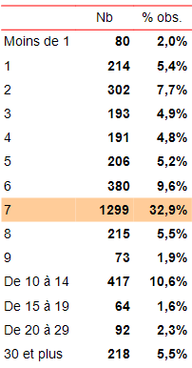
Durée des séjours des répondants dans la localité – Hiver/Été
Hiver
Été
n = 3944
n = 749

Slide 36

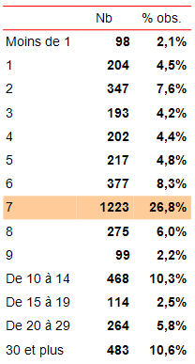
Durée des séjours des répondants en Suisse – Hiver/Été
Hiver
Été
n = 4564
n = 749

Slide 37
Durée des séjours des répondants
n = 682 - 4269

Slide 38
Durée des séjours des répondants - Hiver/Été :
Valais vs Salzburgerland

Slide 39
Types de vacances auxquels les répondants associent leurs séjours en hiver : Valais vs Salzburgerland

Slide 40
Types de vacances auxquels les répondants associent leurs séjours en été : Valais vs Salzburgerland

Slide 41
Activités sportives pratiquées par les répondants durant le séjour en hiver: Valais vs Salzburgerland

Slide 42
Activités sportives pratiquées par les répondants durant le séjour en été: Valais vs Salzburgerland

Slide 43
10 principales activités sportives pratiquées par les répondants durant le séjour - Hiver/Été: Valais vs Salzburgerland

Slide 44
Autres activités pratiquées par les répondants durant le séjour en hiver:
Valais vs Salzburgerland

Slide 45
Autres activités pratiquées par les répondants durant le séjour en été:
Valais vs Salzburgerland

Slide 46
10 principales autres activités pratiquées par les répondants durant le séjour - Hiver/Été : Valais vs Salzburgerland

Slide 47
L’image de la destination

Slide 48
Image de la station : Qualificatifs correspondant au Valais selon les répondants en hiver: Valais vs Salzburgerland

Slide 49
Image de la station : Qualificatifs correspondant au Valais selon les répondants en été : Valais vs Salzburgerland

Slide 50

Contact
L’Observatoire Valaisan du Tourisme reste à votre disposition pour tout complément d’information.
Observatoire valaisan du tourisme
c/o Institut de Tourisme
TechnoPôle 3
CH - 3960 Sierre
T +41 27 606 90 88
F +41 27 606 90 00
info@tourobs.ch
www.tourobs.ch

